Slide 1
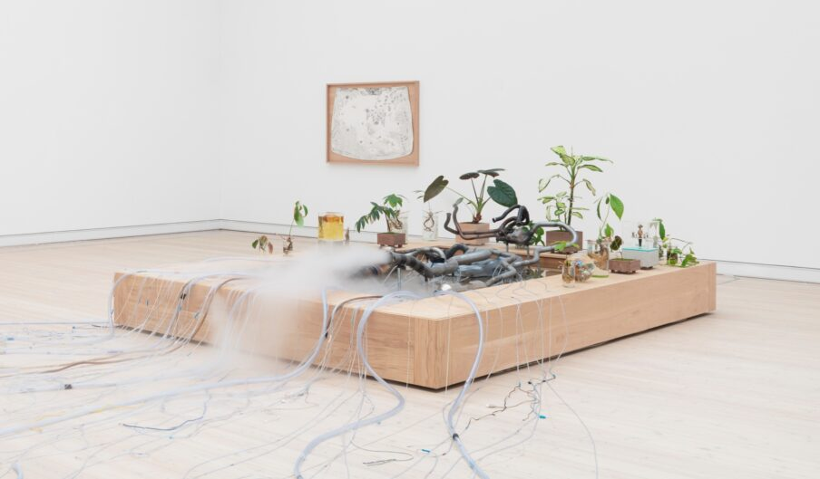
Analyse af et værk
1. Udvælg et holocænt værk og et antropocænt værk
2. lav en analyse af begge værker
- Er værket holocæn eller antropocæn?
- Hvordan kan du se det? Vær konkret - Hvordan er værket lavet? Hvad sætter det spot på?
- Hvad er ideen I værket?
Vælg mellem de følgende 16 værker i denne PP

Slide 2
Historiske epoker / verdenssyn
Holocæn
Antropocæn
Startede for ca. 11.500 år siden
Klimatisk stabil periode frem til moderne tid.
Jordforglemmelse
Verden er til for mennesker og vi kan bruge dens ressourcer som vi vil
Vi er de skabende og kreative. Alt andet er objekter for vores skaberkraft (siden renæssancen)
Adskillelse og hierarki
”Menneskets tidsalder”
Klimatisk ustabil periode – kræfter mere magtfulde end os i gang
Både en geologisk tidsalder, som kan aflæses i jordlag, og hvor menneskets påvirkning ikke kan gøres om
Jordforbindelse
Vi er en del af verden og kun en af dens skabere og vi skal skabe samklang med hinanden (dialogisk tanke) – intet er helt upåvirket af menneskelig aktivitet
Alt på jorden er kreativt: planter skaber alt liv – er de mest kreative
Forbundethed og lighed
Notes:
Antropocæn beskriver en ny, geologisk tidsalder, hvor menneskets indvirkning på planeten er så gennemgribende, at det ikke kan gøres om; faktisk kan det aflæses helt ned I jordlagene
Det antropocæne peger på, at alle spor eller aftryk, mennesker sætter i naturen i dag, aldrig kan slettes

Slide 3
Posthumanisme
Det posthumane
=
Det der kommer efter mennesket
Det posthumane handler om hvordan nutidens teknologiske indgreb og muligheder ændrer vores blik på mennesket og ser det som en art blandt mange andre, fordi skellet mellem menneske og natur bliver udvisket og vævet sammen. Hvad er menneskeligt og hvad er ikke menneskeligt?
Teknologisk fokus = en måde at se vores tidsalder på
Fx genteknologi og kunstig intelligens

Slide 4
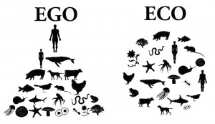
To tilgange i kunsten:
SenHolocæn og Radikal Antropocæn
Hvordan spor af mennesker er skildret i landskabet
Kunsten gør os opmærksom på, hvilken position vi som mennesker har I en verden, hvor mennesket ikke sættes over andre væsner. Kunsten viser os, at vi selv er en del af relationen mellem menneske og natur

Slide 5
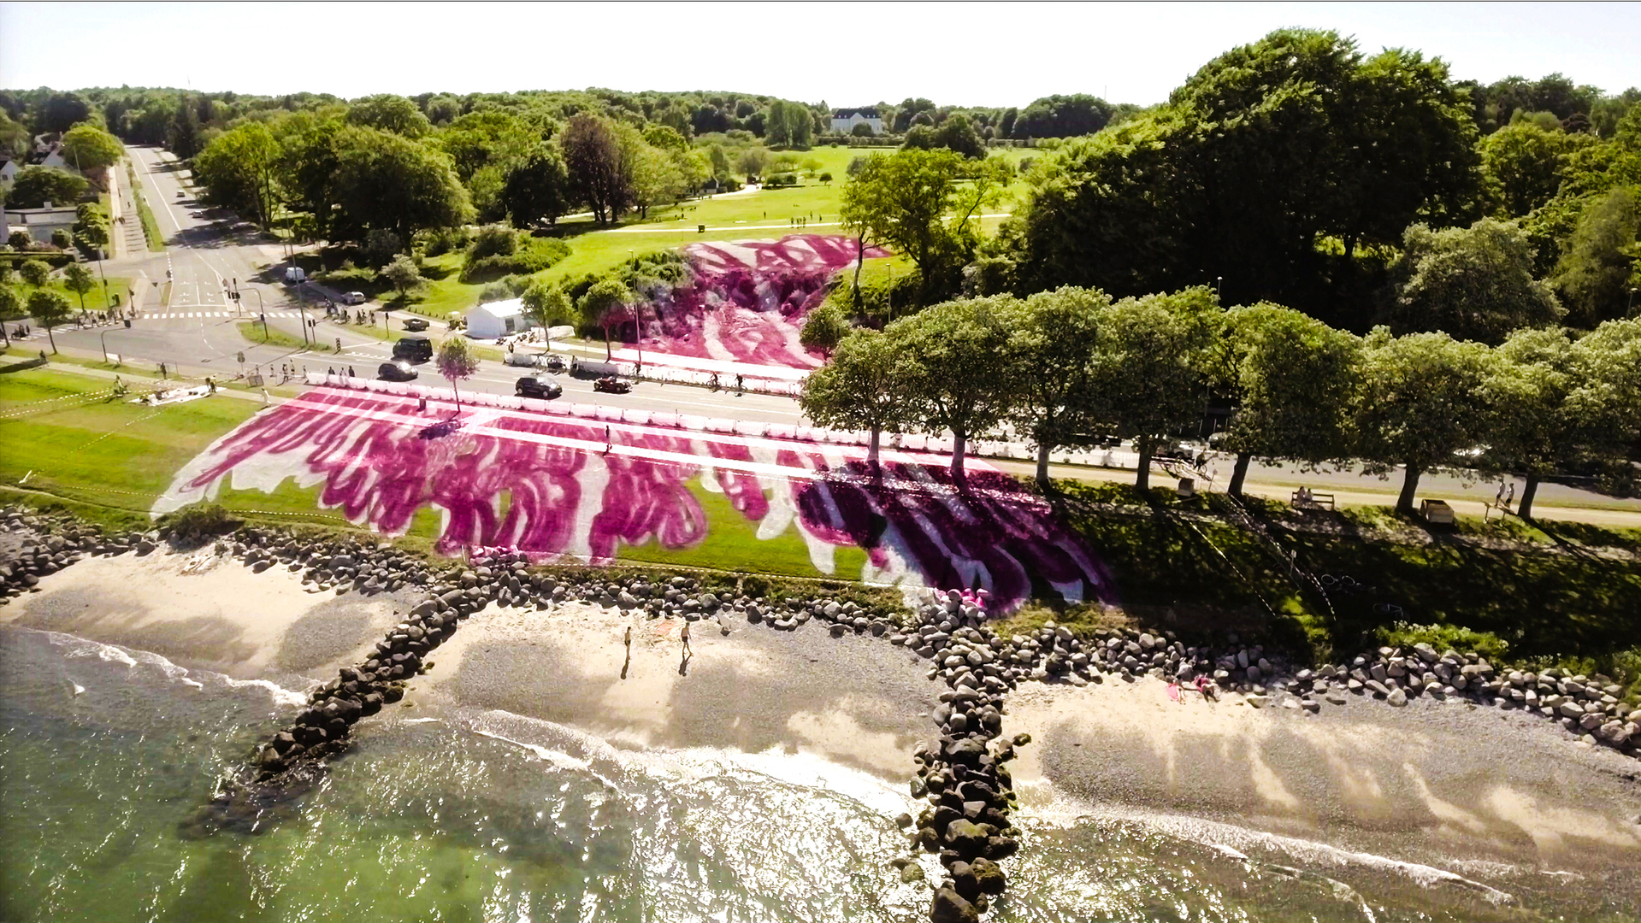
Katharina Grosse ”Untitled”, 2017

Slide 6
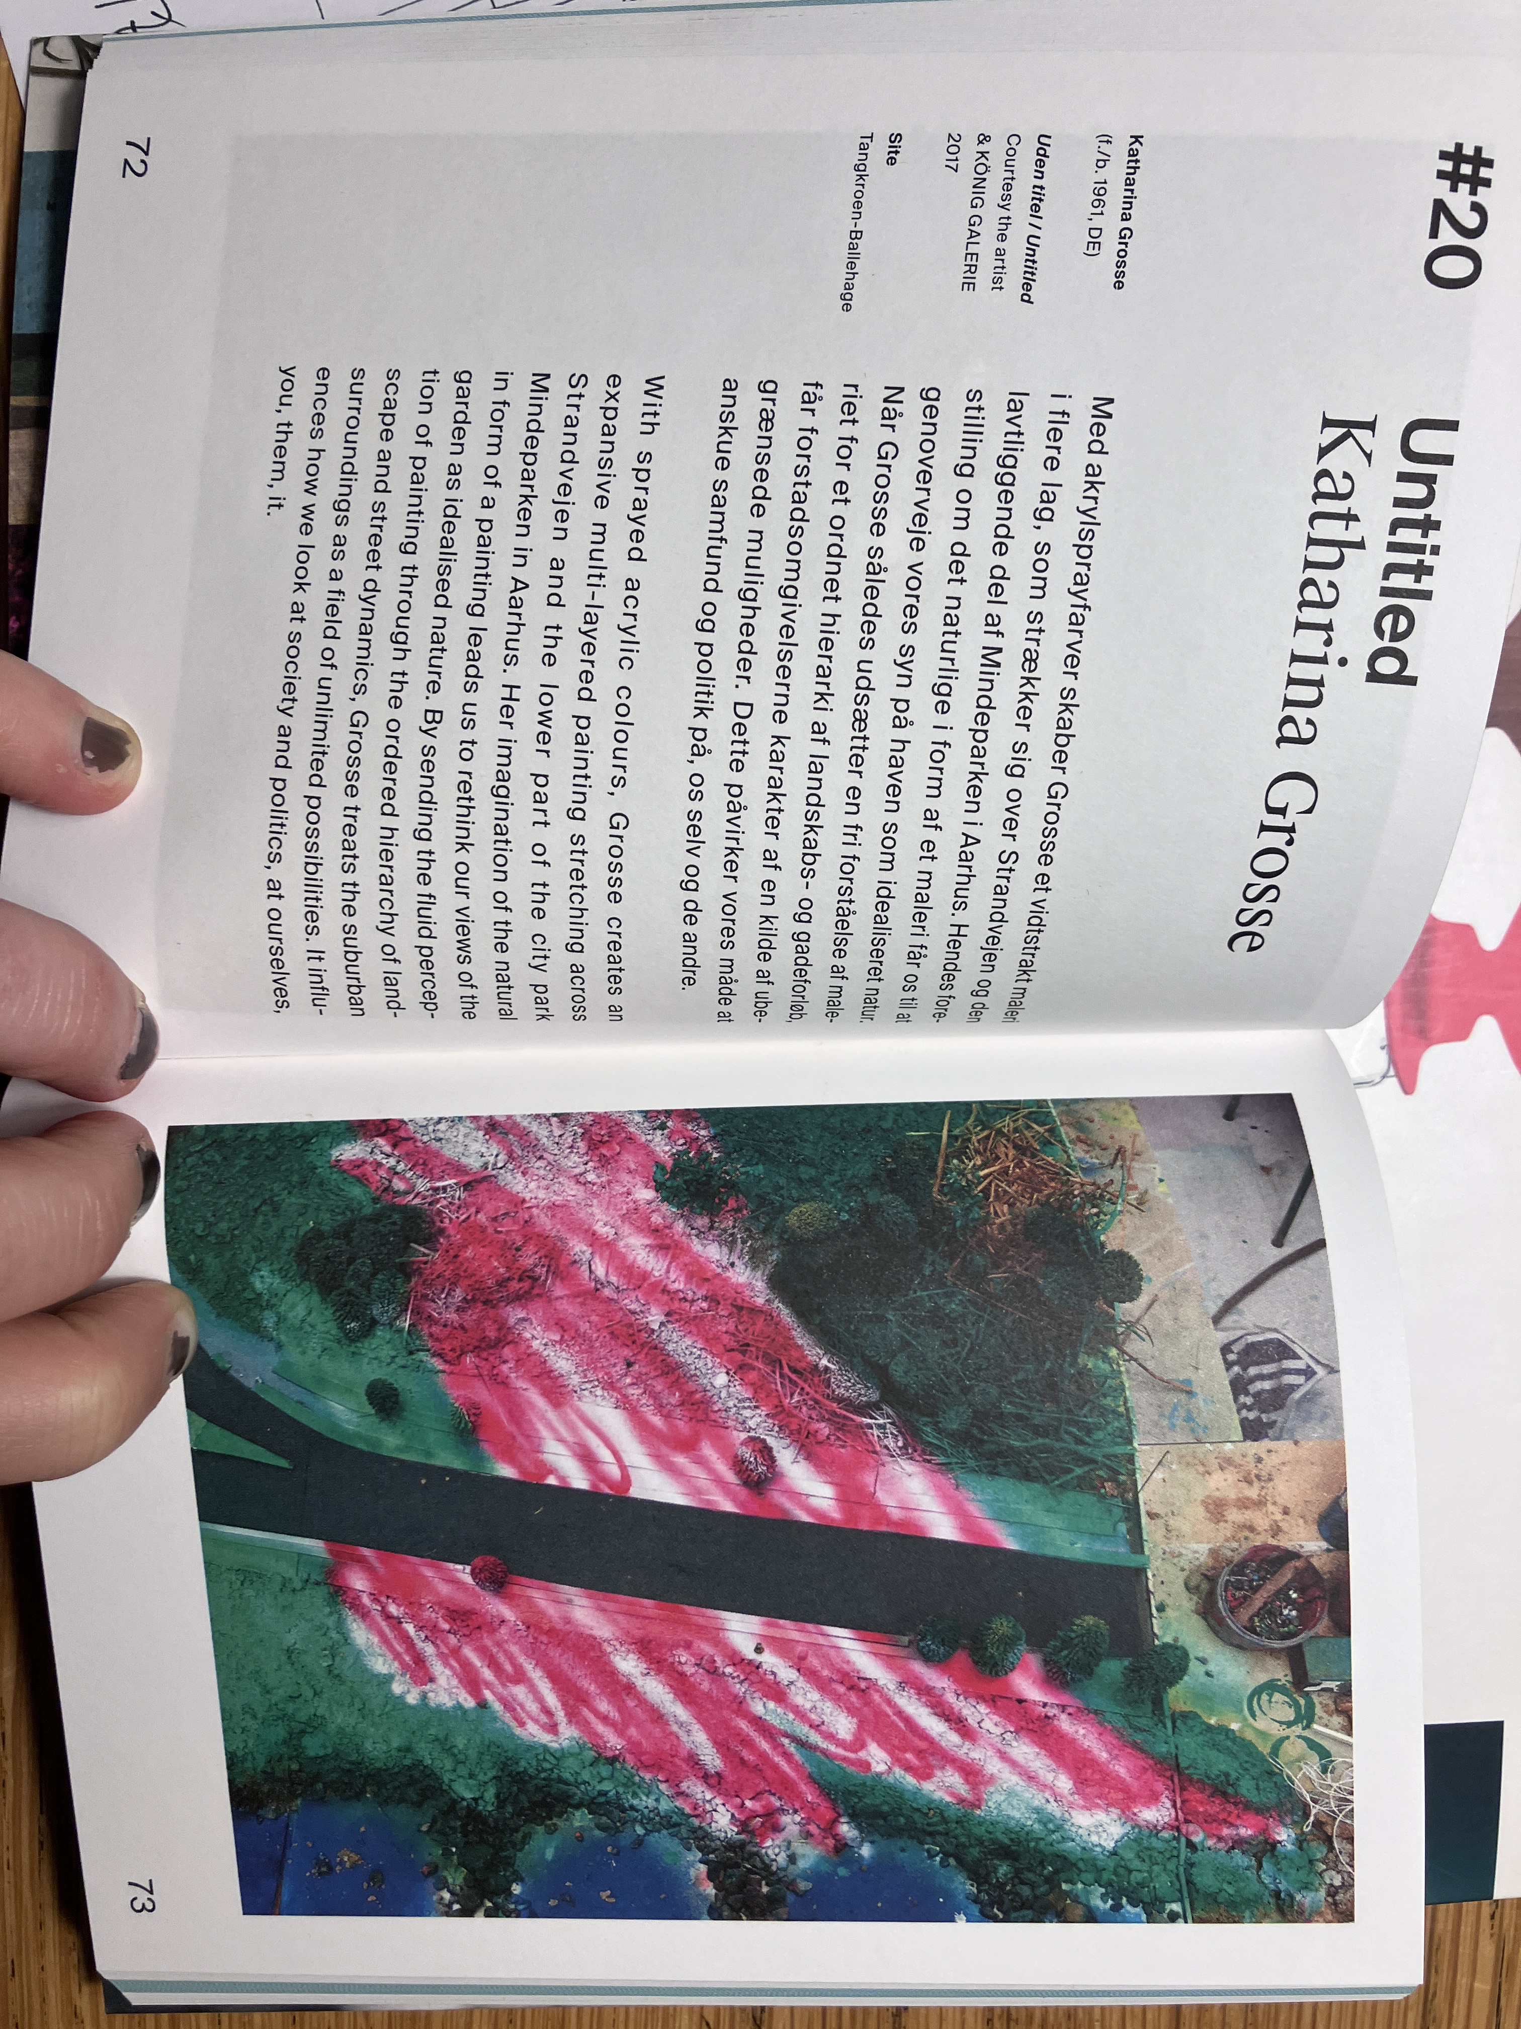

Slide 7
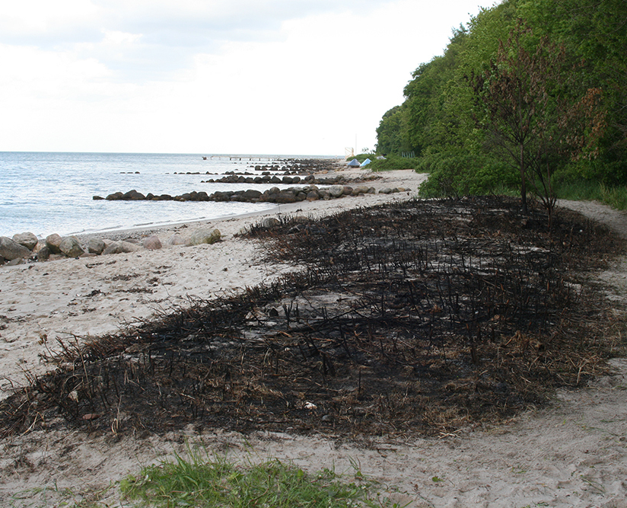
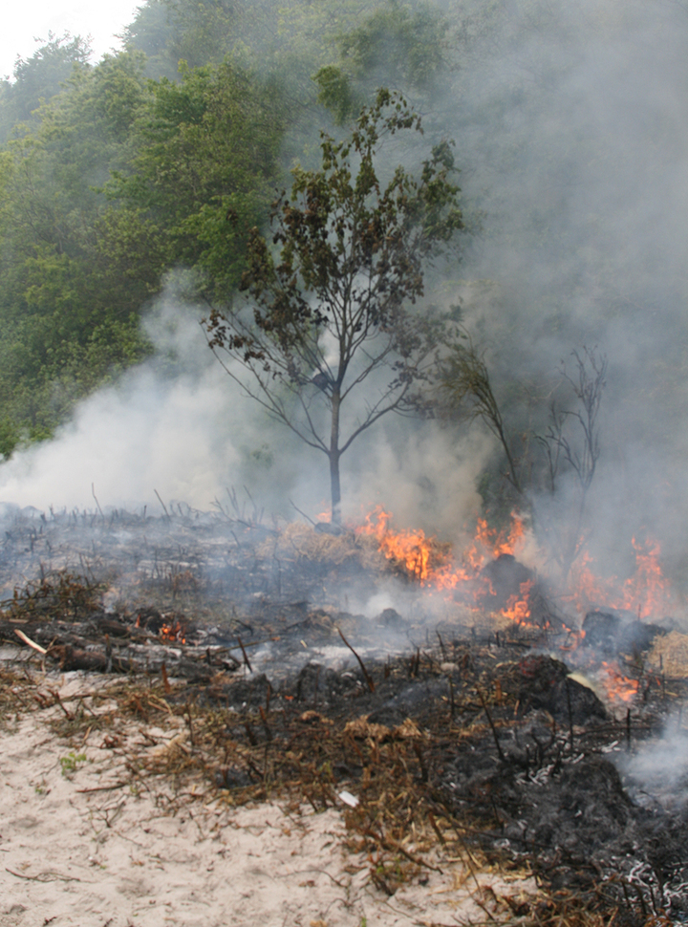
Gejl Kristensen og Godwin, "Burn Baby Burn", 2015, i samarbejde med Hede DK og Aarhus by. Afbrænding af 200m2 strandareal med hybenroser/rynket rose, Marselisborg Strand, Aarhus.

Slide 8
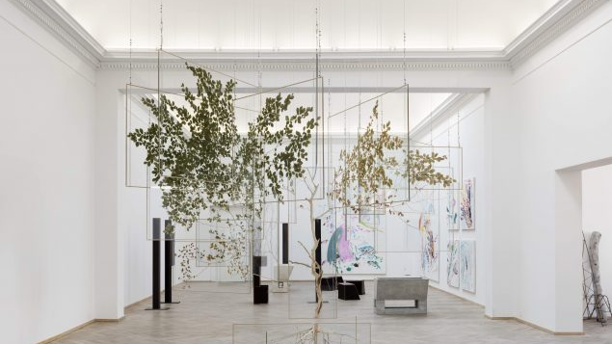
Rune Bosse ”Tempus Circularis”, 2016

Slide 9
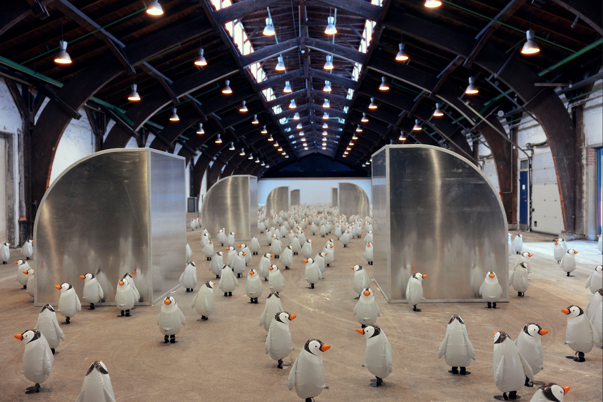
BENEDIKTE BJERRE: IS THIS TOMORROW (6.januar-10 marts 2024 på Godsbanen)
750 babypingviner. video
Notes:
Pingvinerne kan minde os om menneskets påvirkning: stigende temperaturer og isen på polerne, der smelter med skræmmende hast.
Samtidig er de konkrete ballonpingviner i Rå Hal hverken unikke eller levende, men en importeret masseproduceret vare, lavet ene og alene til at imødekomme vores underholdningslyst og forbrugsbegær.

Slide 10
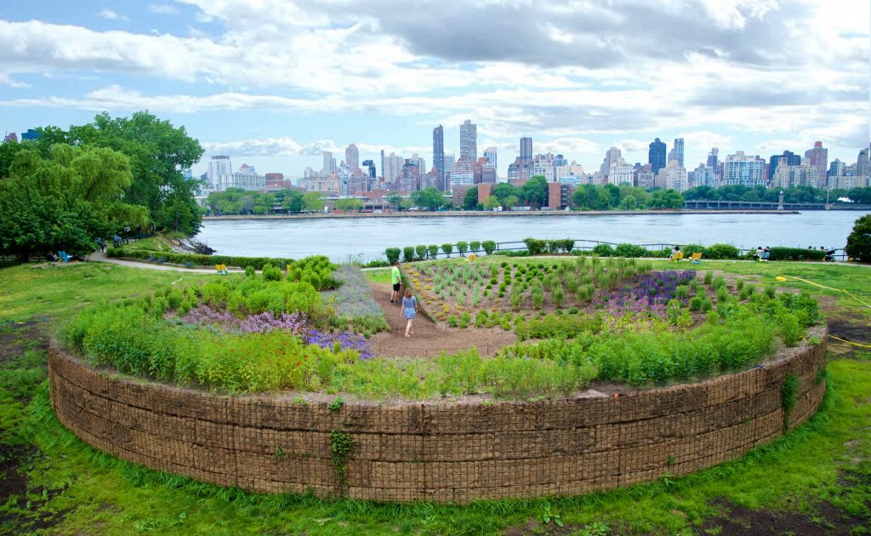
Meg Websters ”Concave room for bees”, 2016
Notes:
Det nye: at vores forståelse af, hvad der er natur og naturligt, og hvordan mennesket placerer sig ifht. dertil, har ændret sig markant. Her: Kunst for bier.. IKKE kun for mennesker.

Slide 11
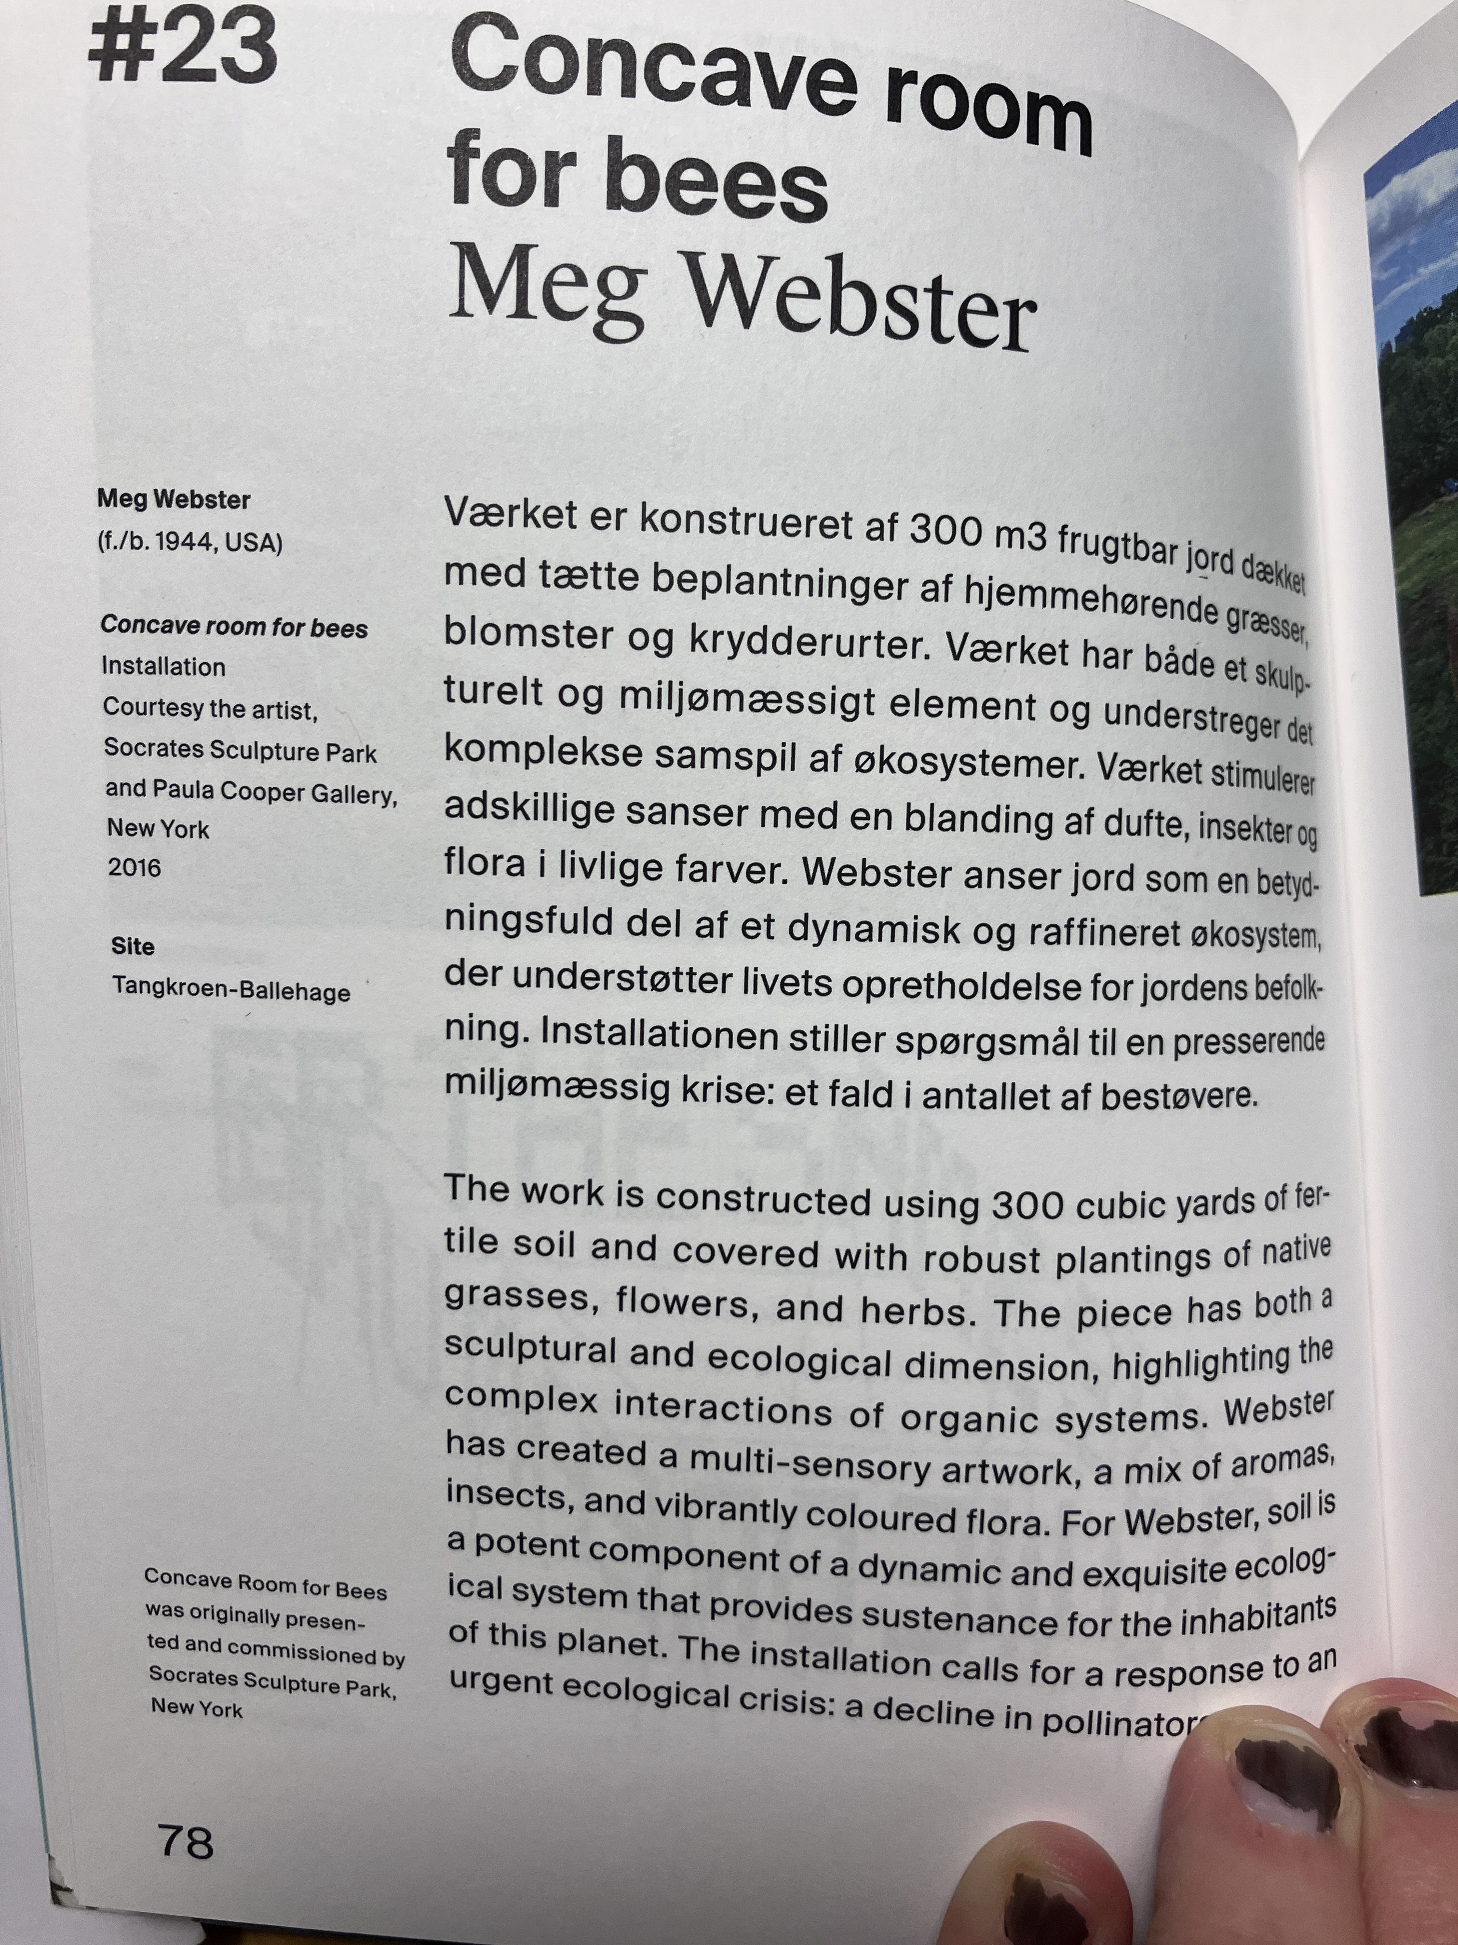

Slide 12
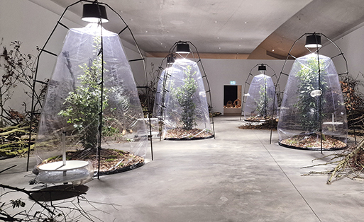
Rune Bosse
www.runebosse.com
LUNGETRÆER 2022
“Så fortsætter man ind i et rum, hvor der ligger mængder af grene med lysvirkninger op ad væggene. På gulvet står syv træer (steneg, kristtorn, sølvblad, thuja, kirsebærlaurbær), der er indpakket i gennemsigtig plastik, uv-lamper – det kunstige lys, som havde de hver deres drivhus, men til hver opsætning hører en CO2-maskine, der monotont arbejder for at holde træerne i live, så de kan fortsætte med at producere ilt til alt det liv på jorden, der netop er afhængig af at kunne ånde ilt.
”Jeg ser en fremtid, hvor maskinerne holder træerne i live. Det er et andet liv. Jeg forstår nu, hvor skrøbeligt det er”… ”
Lyd tilsat: faldelde træer med kæmpe brag = forstærker oplevelsen. Spiller på sanserne
https://kunstavisen.dk/article/rune-bosse-undersoger-naturen-og-dens-proceesser-pa-heart/

Slide 13
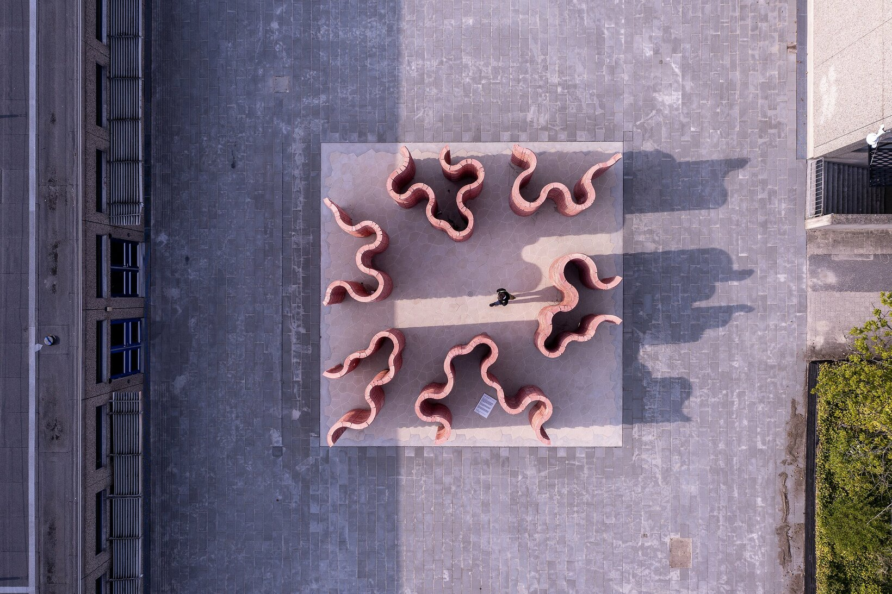
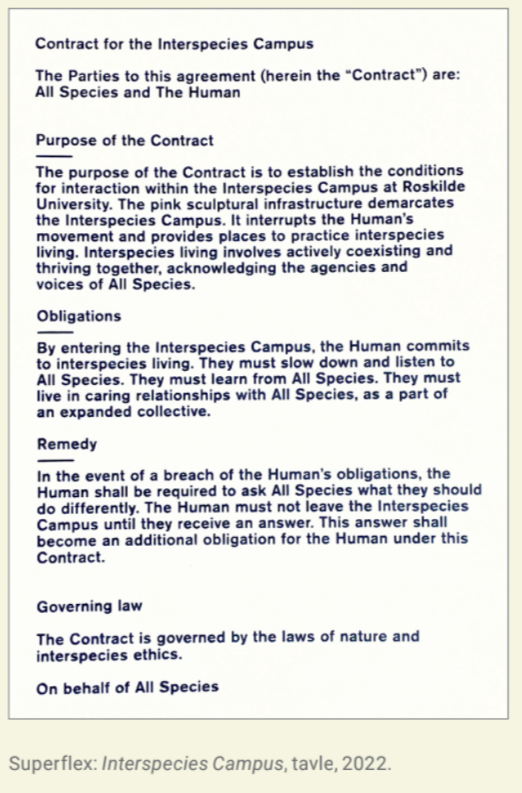
Superflex
https://superflex.net
Notes:
radikal antropocæn

Slide 14
Silas Inoue: Wash, 2023 fra udtillingen Lower lifeforms på Horsens kunstmuseum
Alt er uløseligt forbundet og Inoue udforsker forbundethed påtværs af arter, teknologier og systemer.
Egetræskar med udstødningsrør, plastikslanger og elkabler som fletter sig sammen med eksotiske stueplanter og gopler af sukker og fritureolie
Et nyt form for væsen der repræsenterer systemer der har med fossile energier at gøre. Menneskets ved at vi ikke BØR udvinde fossile brændstoffer, men vi bliver ved pga særinteresser.
Notes:
Silas Inoue: Wash, 2023 fra udtillingen Lower lifeforms på Horsens kunstmuseum: https://kunsten.nu/journal/silas-inoue-jeg-tror-naturen-nok-skal-overleve-os-mennesker/

Slide 15
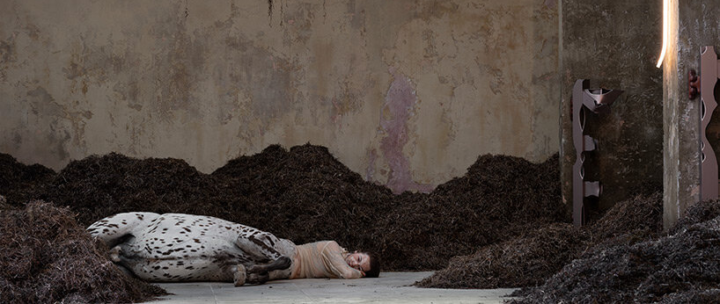
Uffe Isolotto: We Walked the Earth danish pavillion 23.4-27.11 2022
Peger tilbage mod nomadelivet og mennesket i pagt med naturen,
Viser at vi har igangsat noget som er uden for vores kontrol
Notes:
problemstilling - we walked the earth peger tilbage til en præholocæn periode hvor vi var normader og i pagt med naturen - men også at vores SKRIDT har været for voldsomme i den holocæne og er det i den antropocæne periode - dog ikke volsommere end at der er noget endnu vildere vi har sat i gang som er uden for vores kontrol - vi har mistet kontrollen over kontrollen

Slide 16
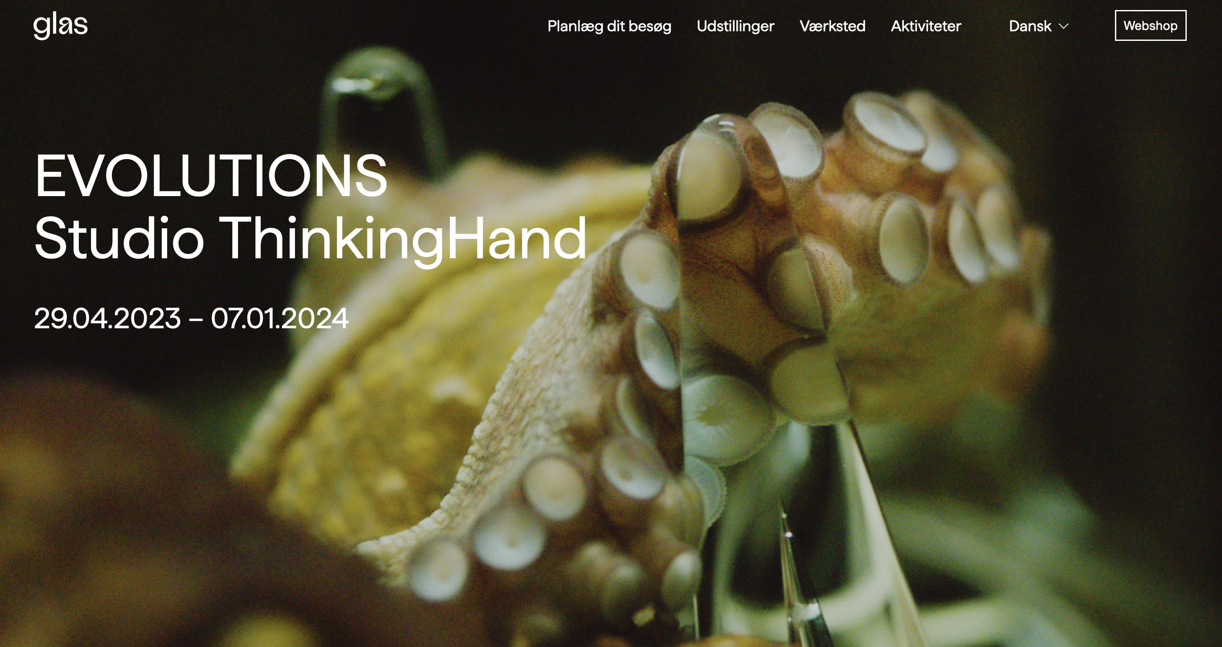
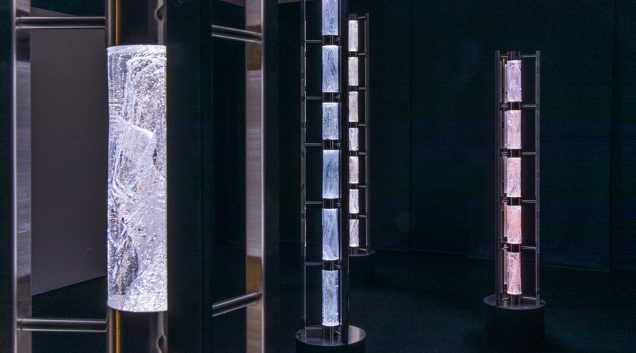
https://www.youtube.com/watch?time_continue=47&v=hlH63Tfvw00&embeds_referring_euri=https%3A%2F%2Fwww.glaskunst.dk%2F&feature=emb_yt_watermark
Deep time, 2023
Planetens udvikling over tid. 2,7 millioner år tilbage og frem. Nutiden fylder ufatteligt lidt.
Fremtiden er ikke skrevet endnu.
Notes:
https://www.glaskunst.dk/evolutions
https://studiothinkinghand.com/works/deep-time.html
DEEP TIME:
Sediment from the Arctic Ocean from research projects carried out by the University of Tromsø, embedded in glass columns.
Steel, acrylic, light and video material from ice core drilling, collected under the US Ice Drilling Program and the Center for Oldest Ice Exploration (COLDEX) and REV Ocean.
2023

Slide 17
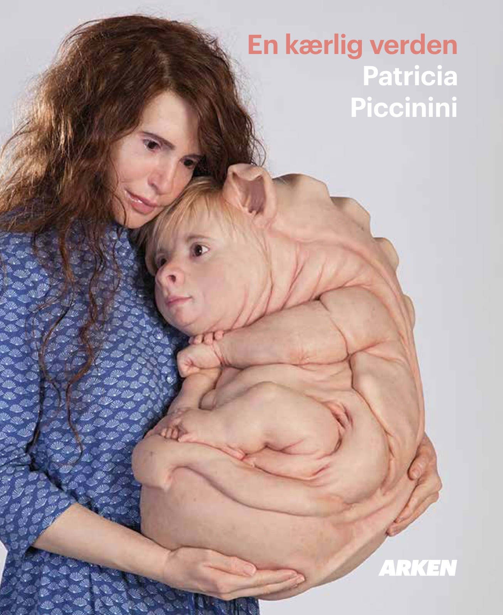
Patricia Piccinini
Omsorgsfuld kunst
Nye teknologier og menneskets aftryk på planeten danner baggrund for Piccininis kunst (blanding af menneske, dyr og planter), men det er følelsernes rum og forestillingerne om fremtidens mulige livsformer og fællesskaber, som står centralt.
Undersøgelse af hvordan vi lever og skaber relationer i en tid, hvor det naturlige og det kunstige forbinder sig på nye måder.
Fremtidsfortællinger der rejser spørgsmål om eksistens, klima og teknologi

Slide 18
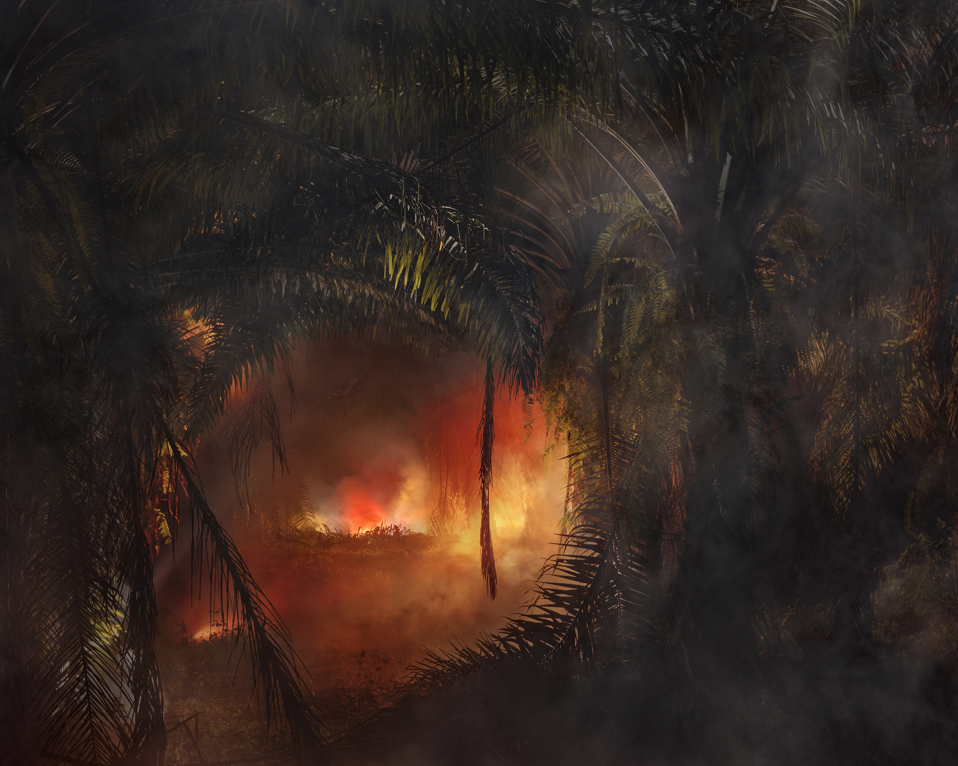
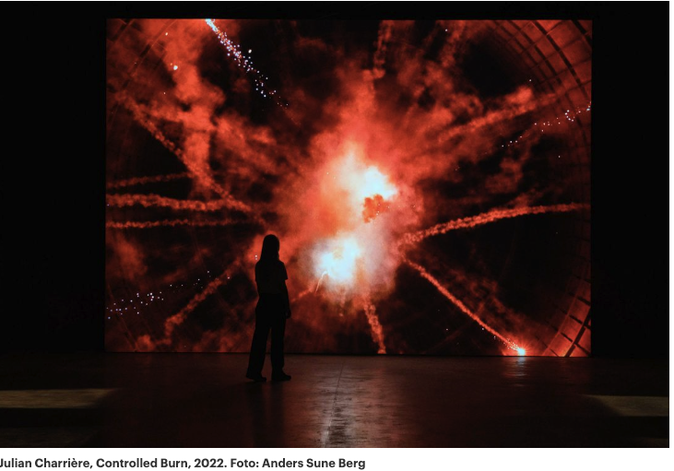
Julian Charriére (arken)
https://www.arken.dk/udstillinger/julian-charriere
Se video: https://www.instagram.com/reel/DE_4_b4IfZD/?igsh=MTJ6dWtvNm93aDRqcQ==
Julian Charrière, An Invitation to Disappear - Bengkulu, 2018

Slide 19
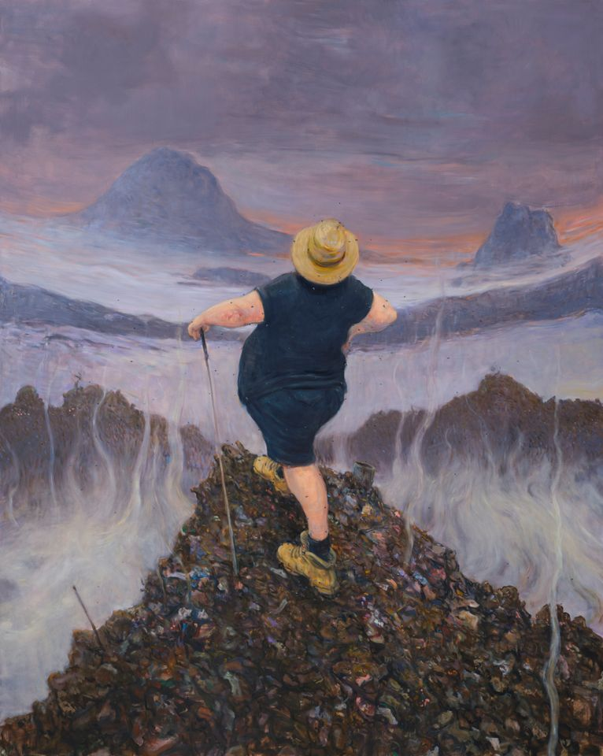
Michael Kvium
https://nivaagaard.dk/saerudstilling/wetland-michael-kvium/
https://via.ritzau.dk/nyhedsrum/13561786/nivaagaards-malerisamling/mi?item=image-13724162 (billede i super opløsning)
Kviums velkendte humor blander sig med truende undertoner af fare i hans nyeste observationer og skildringer af natur, mennesker, tro og køn. Udstillingen er skabt til Nivaagaards Malerisamling i en totalinstallation, der præsenterer helt nye værker og gensyn med en enkelt installation i et både rørende og foruroligende WETLAND (https://nyheder24.dk/underholdning/ny-udstilling-af-michael-kvium-aabner-snart)
Værk fra 2024: he Conqueror, 275 x 220 cm, oil on canvas

Slide 20
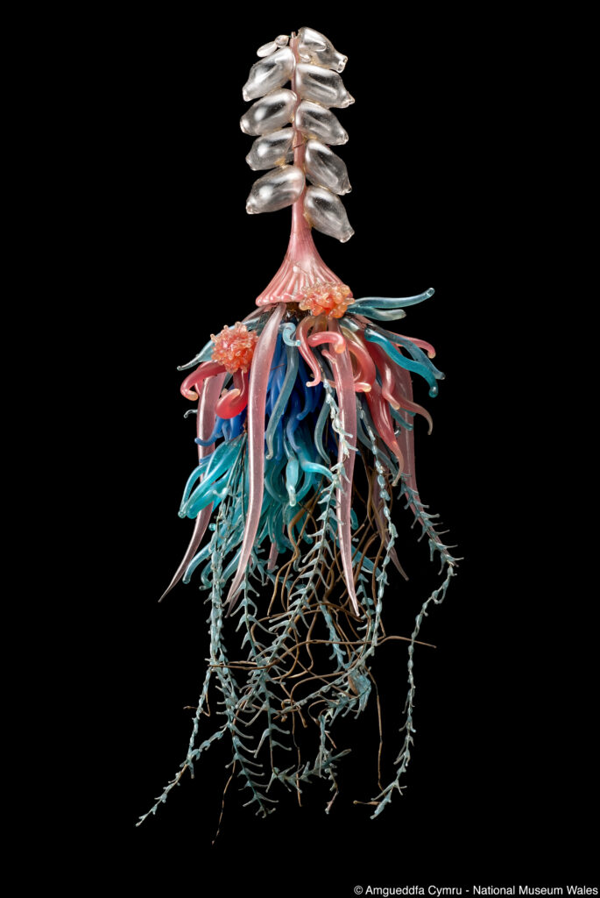
Louisiana udstilling ‘Havet’
Udstilling: 11.10.24 - 27.4.25 (https://louisiana.dk/udstilling/havet/)
Nina Beier. Fleet (Flåde), 2024. Modeller af krydstogtskibe, sand og sukker, variable mål. Louisiana Museum of Modern Art. © Nina Beier. Photo: David Stjernholm (https://kulturinformation.org/anmeldelse-udstilling-louisiana-havet/ )
Leopold & Rudolf Blaschka. Model af blæregople, Glas. Amgueddfa Cymru – Museum Wales. Foto: James Turner : produceret mellem 1860-1890 af Leopold og Rudolf Blaschka og det har efterfølgende været umuligt at skabe noget tilsvarende. Ingen ved hvordan de er blevet lavet. Blæregoplen i glas pryder udstillingens plakat.

Slide 21
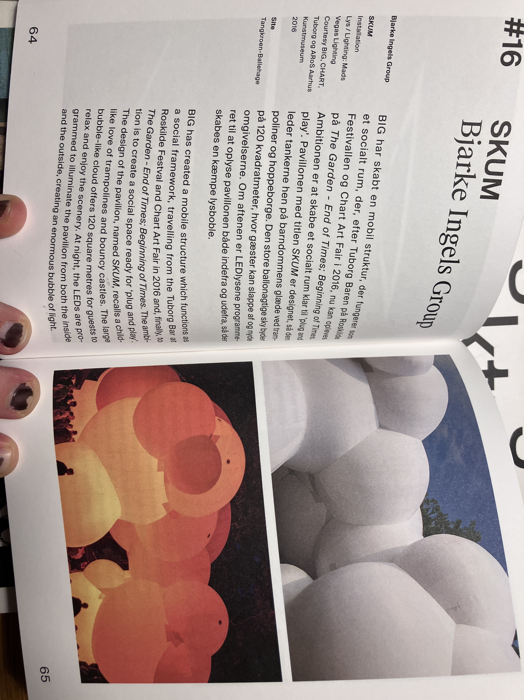
SKUM: BIG

